Slide 1


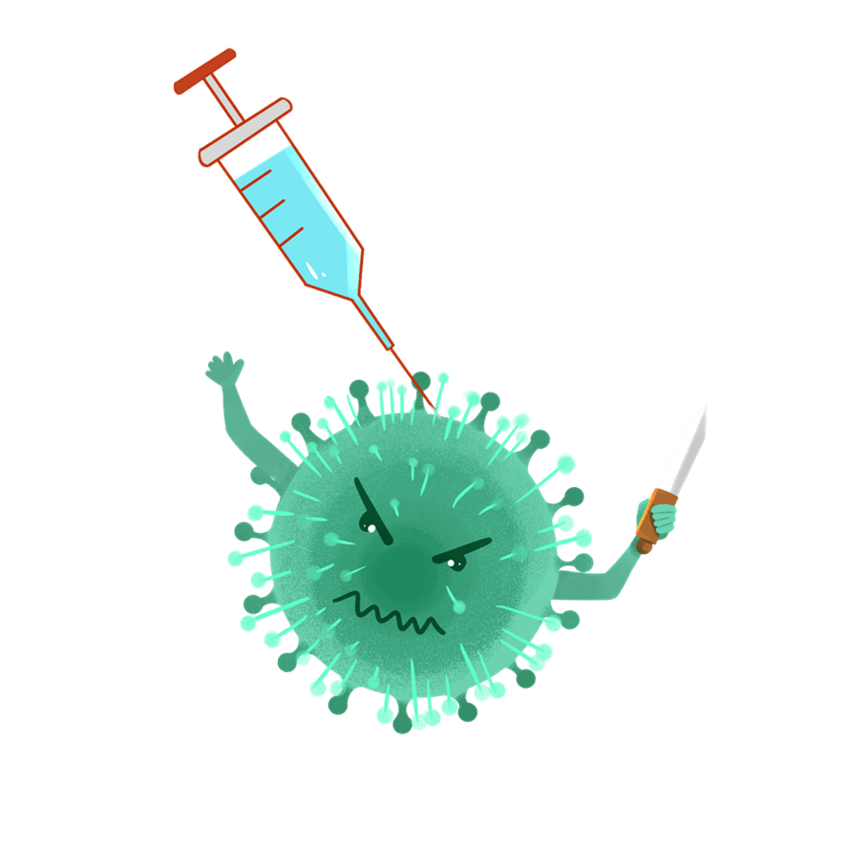




三民國小流感疫苗接種
日期：111/11/02
時間：8:30~12:00
地點：彩虹館2樓

Slide 2
流感疫苗接種流程及注意事項
★按照時程表準時到達彩虹館前平台等待並依照引導進入彩虹館。
★不接種學童請留在教室，不可進入彩虹館★
★由前門進入，請勿由其他入口或搭乘電梯進入彩虹館。

Slide 3


教職員接種 :
★班導師請隨班接種，科任老師及
  職員可於8:30~11:30至彩虹館接種。
★請先領取意願書後按照流程接種疫苗

Slide 4

☆流程☆

Slide 5

第一關 :
量測體溫
請依照號碼量測體溫→→領取流感疫苗意願書(紅單)→→等候醫師評估。
★當天未接種學童請留下紅單並註明原因。

Slide 6

第二關 :
醫師評估
★經評估無法接種請留下紅單，由報到區離開勿進入接種區內★
★可接種學童，於名冊備註欄處打勾。

Slide 7

第三關 :
疫苗接種
持紅單至接種台接種疫苗→→由後門返回教室休息。

Slide 8
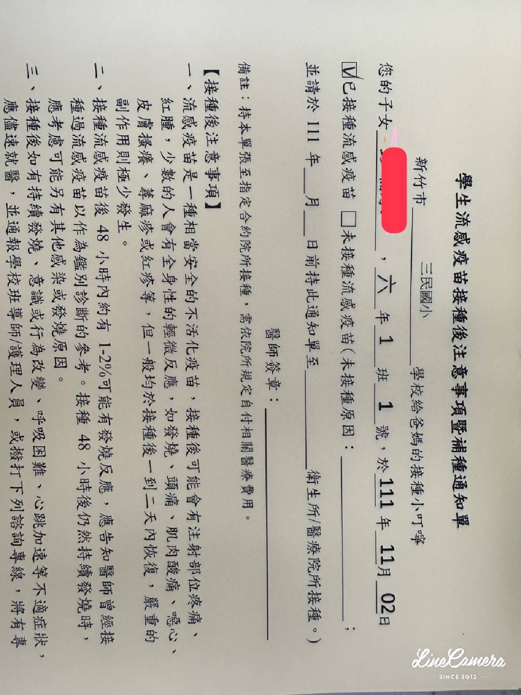
第四關 :
接種後注意事項暨補接種通知單
★請老師發下「接種後注意事項暨補接種通知單」給當日接種疫苗之學童。
★未接種學童之單張請送回健康中心。

Slide 9
需要校外補接種公費流感疫苗
請於11/3至健康中心領取「補接種通知單」並於接種後交回健康中心。

Slide 10
謝謝聆聽
柯文惠

